Slide 1
2020
“启航计划”转正汇报
产品应用开发部（李柯）
指导老师（王齐齐/罗杨）

Slide 2
1
自我介绍
2
价值观理解
目 录
3
岗位认知和收获
CONTENTS
4
定岗阶段成果展示
5
未来规划

Slide 3
1、自我介绍
姓名： | 李柯
籍贯： | 湖北省武汉市新洲区
年龄： | 25
研究方向： | 电子科学与技术
专业： | 机器视觉与运动控制
成果： | 世界机器人大赛二等奖 Point Cloud Generation Algorithm of Virtual Depth Camera

Slide 4
2、价值观理解
拥抱竞争：善待竞争 拥抱竞争 在竞争中成长 在竞争中强大
成就客户：致力于客户的满意与成功 客户是精测存在的唯一理由
求变求异：追求速度与效率 将创新融入公司灵魂 构建差异化优势
诚信正直：诚实待人 正值处事 宽容仁厚 表里如一
合作共赢：以厚德诠释合作真谛 以共赢抒写和谐发展
永不言弃：依托共同的信念 互相支撑 互相鼓励 永不放弃

Slide 5
3、岗位认知和收获
岗位的核心：
成就客户

Slide 6
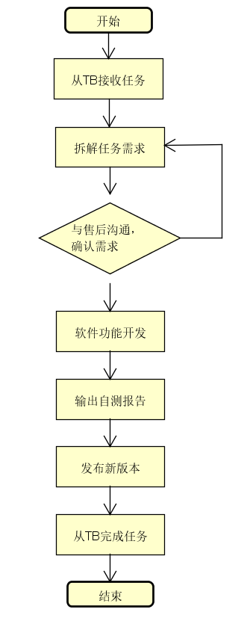
3、岗位认知和收获
上层软件开发工作流程

Slide 7
4、定岗阶段成果展示
TB任务 | 工作内容
GI351+flicker探头-10 界面整理优化 | 修改上层UI
B5-合肥-F1-Aging-2 上层界面显示炉体风机的启停状态 | 软件功能开发及自测
合肥B5 F1 GI327 Batch Aging新增PLC报警提醒功能 | 软件功能开发及自测
扫条码自动设置测试文件 | 软件功能开发及自测
苏州璨宇光电-模组AOI-3_AOI系统 | 添加新的NOASN指令
在GI203M和PG103D进行 AOI 智能复判 | 软件功能开发及自测(进行中)

